Slide 1
Компонентно тестване
(Unit Testing)
ООП
Учителски екип
Обучение за ИТ кариера
https://it-kariera.mon.bg/e-learning/

Slide 2
Съдържание
Седемте принципа на тестването
Какво е компонентното тестване?

Slide 3
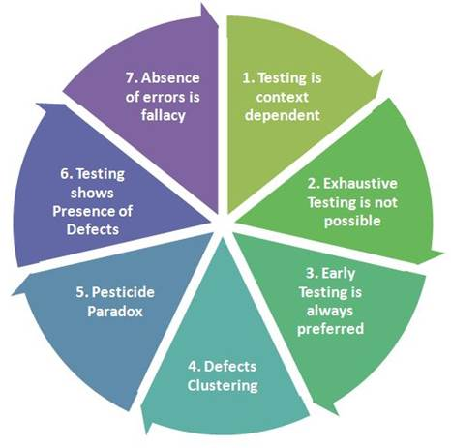
Седемте принципа на тестването
3

Slide 4
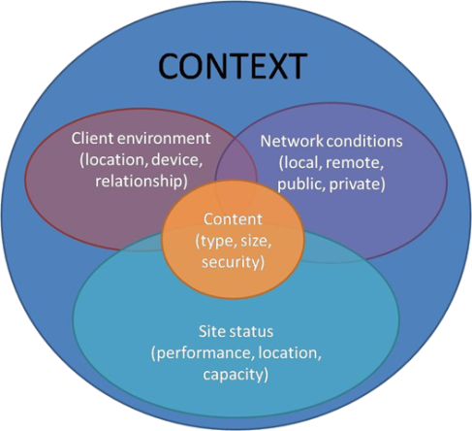
Седемте принципа на тестването
Тестването е зависимо от контекста
Тестването се извършва по различни контексти
Пример: банков софтуер и текстов редактор се тестват по различен начин

Slide 5
Седемте принципа на тестването (2)
Изчерпващото тестване е практически невъзможно
Всичките възможни комбинации от входни данни и начални условия обикновено се неизборимо много
Тестването на всичко не е възможно
Освен на основните случаи
Анализът на риска и приоритетите на софтуера показват къде трябва да насочим усилията при тестване

Slide 6
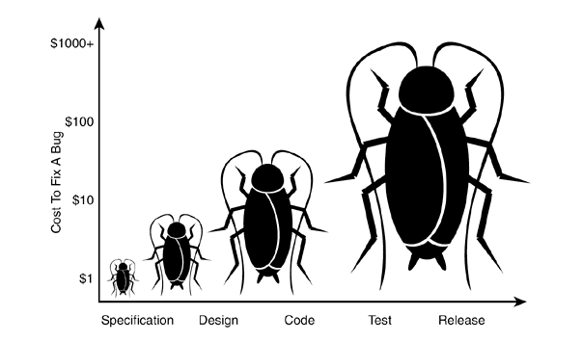
Седемте принципа на тестването (3)
По-добре рано, отколкото късно!
Дейностите по тестването трябва да започнат възможно най-рано
И трябва да са насочени към конкретни цели
Колкото по-късно се открие даден бъг – толкова по-зле

Slide 7
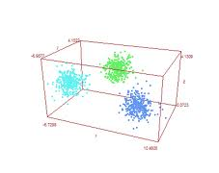
Седемте принципа на тестването (4)
Групиране на грешките
Тестването трябва да е пропорционално
На очакваната и по-късно наблюдавана честота на дефектите на модулите
Обикновено малък брой модули съдържат по-големия брой дефекти
Notes:
In your opinion which operation is most likely to cause your Operation system to fail?
- Opening Microsoft Word
- Open IE
- Opening 10 different application all at the same time

Slide 8
Седемте принципа на тестването (5)
Парадоксът на пестицидите
Едни и същи тестове, които се повтарят отново и отново, губят своята ефективност
Незасечените досега дефекти остават неоткрити
Трябва да се разработват нови и модифицирани тестове

Slide 9
Седемте принципа на тестването (6)
Тестването показва наличието на дефекти, но не доказва отсъствието им!
Тестването показва съществуващи дефекти
Тестването не доказва отсъствието на други дефекти
Подходящото тестване намаля вероятността от дефекти

Slide 10
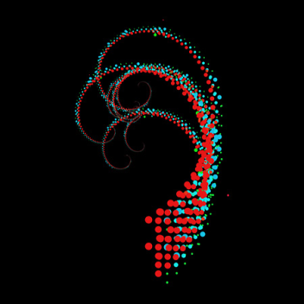
Седемте принципа на тестването (7)
Заблудата за липса на грешки
Намирането и оправянето на дефекти само по себе си не е достатъчно в тези случаи:
Продуктът е направен неудобно, неизползваемо и неоптимално
Продуктът не покрива изискванията, нуждите и очакванията на потребителите

Slide 11
Какво е компонентното тестване?
Софтуер, който тества софтуер
11

Slide 12
Ръчно тестване
Не е структурирано
Не е повторимо
Не покрива целия код
Не е толкова лесно колкото би трябвало да бъде
void testSum() {
if (this.sum(1, 2) != 3) {
throw new Exception("1 + 2 != 3");
}

Slide 13
Ръчно тестване (2)
Имаме нужда от структуриран подход, който:
Позволява рефакториране
Намаля цената за промяна
Намаля броя на дефектите в кода
Бонус:
Подобрява проектирането

Slide 14
Автоматично тестване
Системни тестове
Интеграционни тестове
Компонентни тестове
Цялата система
Система
Модул
Интеграция
Компонент
Клас

Slide 15
Компонентно тестване
https://it-kariera.mon.bg/e-learning/

Slide 16
Министерство на образованието и науката (МОН)
Настоящият курс (презентации, примери, задачи, упражнения и др.) е разработен за нуждите на Национална програма "Обучение за ИТ кариера" на МОН за подготовка по професия "Приложен програмист"
Курсът е базиран на учебно съдържание и методика, предоставени от фондация "Софтуерен университет" и се разпространява под свободен лиценз CC-BY-NC-SA

